Slide 1
Consensus
Κατανεμημένα Συστήματα
2015-2016
http://www.cslab.ece.ntua.gr/courses/distrib
Notes:
1

Slide 2
Στόχος του consensus
Επιτρέπει σε ομάδα διεργασιών να συμφωνήσουν σε ένα αποτέλεσμα
Όλες οι διεργασίες πρέπει να συμφωνήσουν στην ίδια τιμή
Η τιμή πρέπει να έχει υποβληθεί από τουλάχιστον μια διεργασία (ένας αλγόριθμος consensus δεν μπορεί απλώς να επινοήσει μια τιμή)

Slide 3
Έχουμε δει ήδη…
Mutual exclusion
Συμφωνία για το ποιος έχει πρόσβαση σε κάποιον πόρο
Αλγόριθμοι εκλογών
Συμφωνία για το ποίος αναλαμβάνει κάποιον ξεχωριστό ρόλο
Άλλες χρήσεις consensus:
Διαχείριση group membership
Συγχρονισμός replicas
Commit για κατανεμημένα transaction
Γενικό πρόβλημα consensus:
Πώς ερχόμαστε σε ομόφωνη απόφαση για μια συγκεκριμένη τιμή;

Slide 4
Ορισμός του προβλήματος
Ν διεργασίες
Κάθε διεργασία p έχει
Μεταβλητή εισόδου x_{p} : αρχικά 0 ή 1
Μεταβλητή εξόδου y_{p} : αρχικά b (b=undecided) – μπορεί να αλλάξει μια φορά μόνο
Το πρόβλημα consensus: Ορισμός πρωτοκόλλου έτσι ώστε
Όλες οι σωστές διεργασίες να θέσουν τις μεταβλητές εξόδου τους 0 ή
Όλες οι σωστές διεργασίες να θέσουν τις μεταβλητές εξόδου τους 1
Υπάρχει τουλάχιστον μια αρχική κατάσταση που οδηγεί σε καθένα από τα παραπάνω αποτελέσματα

Slide 5
Μοντέλο συστήματος
Οι διεργασίες αποτυγχάνουν μόνο με crash-stop
Σύγχρονο σύστημα: Όριο σε
Καθυστερήσεις μηνυμάτων
Μέγιστος χρόνος για κάθε βήμα επεξεργασίας
Ασύγχρονο σύστημα: δεν υπάρχουν τέτοια όρια
Π.χ. το Internet

Slide 6
Σύγχρονο σύστημα
Κάθε διεργασία ξεκινά με αρχική τιμή εισόδου 0 ή 1
Κάθε διεργασία κρατά το ιστορικό των τιμών που έχει λάβει
Το πρωτόκολλο τρέχει σε γύρους
Σε κάθε γύρο, όλοι στέλνουν με multicast το ιστορικό των τιμών
Αφού τελειώσουν όλοι οι γύροι, διαλέγουμε την ελάχιστη τιμή

Slide 7
Σύγχρονο σύστημα
Για κάθε σύστημα που αποτυγχάνουν το πολύ f διεργασίες, ο αλγόριθμος συνεχίζει σε f+1 γύρους (με timeout), χρησιμοποιώντας το βασικό multicast
Values^{r}_{i}: Το σύνολο των προτεινόμενων τιμών που είναι γνωστές στην διεργασία P_{i} στην αρχή του γύρου r
Initially Values⁰_{i} = {} ; Values¹_{i} = {v_{i}=x_{p}}
for round r = 1 to f+1 do
multicast (Values^{r}_{i})
Values ^{r+1}_{i} ← Values^{r}_{i}
for each V_{j} received
Values ^{r+1}_{i} = Values^{r+1}_{i} ∪ V_{j}
end
end
y_{p}= minimum(Values^{f+1}_{i})

Slide 8
Γιατί δουλεύει;
Ας υποθέσουμε ότι 2 σωστές διεργασίες p_{i} και p_{j} διαφέρουν στο τελικό σύνολο τιμών → proof by contradiction
Ας υποθέσουμε ότι η p_{i} έχει μια τιμή v που δεν έχει η p_{j}
Άρα η p_{j} δεν πρέπει να έχει λάβει την v σε κανένα γύρο
→ Στον τελευταίο γύρο, κάποια τρίτη διεργασία p_{k} έστειλε v στην p_{i} και πέθανε πριν τη στείλει στην p_{j}.
Οποιαδήποτε διεργασία που έστειλε v στον προτελευταίο γύρο πρέπει να πέθανε, αλλιώς θα είχαν λάβει και οι δύο p_{k} και p_{j} την τιμή v
Προχωρώντας έτσι, σε καθέναν από τους προηγούμενους γύρους θα πρέπει να πέθαινε τουλάχιστον μια διεργασία
→ Αλλά υποθέσαμε το πολύ f σφάλματα και f+1 γύρους ==> contradiction.

Slide 9
Ασύγχρονο σύστημα
Τα μηνύματα μπορούν να έχουν αυθαίρετη καθυστέρηση και οι επεξεργασίες να είναι αυθαίρετα αργές
Είναι αδύνατον να εγγυηθούμε ότι θα πετύχουμε consensus
Ακόμα και μια αποτυχία είναι ικανή να αποτρέψει συμφωνία
Μια αργή διεργασία δε διακρίνεται από μια διεργασία που έχει πεθάνει
Η αδυναμία ισχύει για οποιοδήποτε πρωτόκολλο consensus
Αποδείχτηκε από Fischer, Lynch και Patterson το 1983 (FLP)
Λύθηκε διαφωνία που υπήρχε για μια δεκαετία

Slide 10
Είμαστε καταδικασμένοι;
Τα ασύγχρονα συστήματα δεν μπορούν να εγγυηθούν ότι θα έρθουν σε συμφωνία ακόμα και με αποτυχία μιας μόνο διεργασίας
Κλειδί: “εγγύηση”
Δε σημαίνει ότι οι διεργασίες δεν μπορούν να έρθουν σε συμφωνία αν μια από αυτές αποτύχει
Επιτρέπει συμφωνία με κάποια πιθανότητα μεγαλύτερη από 0
Στην πράξη πολλά συστήματα επιτυγχάνουν consensus
Πώς το ξεπερνάμε;

Slide 11
Τεχνικές για να ξεπεράσουμε το αδύνατο
Τεχνική 1: κρύβουμε τις αποτυχίες (crash-stop)
Χρήση persistent storage και τοπικών checkpoints
Μετά από αποτυχία, επανεκκίνηση της διεργασίας και ανάνηψη από το τελευταίο checkpoint
Μπορεί να εισάγει αυθαίρετες καθυστερήσεις
Τεχνική 2: χρησιμοποιούμε ανιχνευτές λαθών
Π.χ., αν μια διεργασία είναι αργή, θεωρούμε ότι έχει αποτύχει
Τότε τη σκοτώνουμε πραγματικά ή αγνοούμε τα μηνύματά της από εκείνο το σημείο και μετά (fail-silent)
Αυτό μετατρέπει το ασύγχρονο σε σύγχρονο σύστημα
Οι ανιχνευτές λαθών δεν είναι 100% ακριβείς και απαιτούν μεγάλο timeout για να έχουν μια λογική συμπεριφορά

Slide 12
Σκοπός ενός αλγορίθμου consensus
Ανοχή σε σφάλματα
Δεν μπλοκάρει όταν η πλειονότητα των διεργασιών δουλεύουν
Συμφωνία σε ένα αποτέλεσμα ανάμεσα σε ομάδα διεργασιών ακόμα κι αν:
Κάποιες διεργασίες πεθάνουν
Κάποια μηνύματα χαθούν, έρθουν εκτός σειράς ή πολλές φορές
Αν παραδοθούν, τα μηνύματα δεν αλλοιώνονται

Slide 13
Απαιτήσεις
Ισχύς (validity)
Μπορούν να επιλεγούν μόνο τιμές που έχουν προταθεί
Ομοιόμορφη συμφωνία
Δε γίνεται δύο κόμβοι να επιλέξουν διαφορετικές τιμές
Ακεραιότητα (integrity)
Κάθε κόμβος μπορεί να επιλέξει μία μοναδική τιμή
Τερματισμός
Κάθε κόμβος θα επιλέξει τελικά (eventually) μια τιμή

Slide 14
Paxos
Ένας αλγόριθμος consensus
Ένας από τους πιο αποδοτικούς και κομψούς αλγορίθμους
Πασίγνωστος
Τι γίνεται με το FLP (impossibility of consensus)?
Προφανώς δε λύνει το FLP
Βασίζεται σε ανιχνευτές σφαλμάτων για παράκαμψη

Slide 15
Η ιστορία
Δημιουργήθηκε από τον Leslie Lamport
Το abstract του paper
“Recent archaeological discoveries on the island of Paxos reveal that the parliament functioned despite the peripatetic propensity of its part-time legislators. The legislators maintained consistent copies of the parliamentary record, despite their frequent forays from the chamber and the forgetfulness of their messengers. The Paxon parliament’s protocol provides a new way of implementing the state-machine approach to the design of distributed systems.”

Slide 16
Η ιστορία
O κόσμος αρχικά νόμιζε ότι πρόκειται για αστείο
Ο Lamport δημοσίευσε τελικά το paper 8 χρόνια μετά τη συγγραφή του, το 1998 (“The Part-Time Parliament”)
Κανείς δεν το καταλάβαινε
Ο Lamport έγραψε άλλο paper που εξηγεί το Paxos σε απλά Αγγλικά
Τίτλος: “Paxos Made Simple”
Abstract: “The Paxos algorithm, when presented in plain English, is very simple.”
Ακόμα κι έτσι, ο αλγόριθμος είναι δυσνόητος

Slide 17
Τελικά όμως…
Πολλά πραγματικά συστήματα υλοποιούν το Paxos
Google Chubby
MS Bing cluster management
AWS
Cassandra
Amazon CTO Werner Vogels (σε blog post “Job Openings in My Group”)
“What kind of things am I looking for in you?”
“You know your distributed systems theory: You know about logical time, snapshots, stability, message ordering, but also acid and multi-level transactions. You have heard about the FLP impossibility argument. You know why failure detectors can solve it (but you do not have to remember which one diamond-w was). You have at least once tried to understand Paxos by reading the original paper.”

Slide 18
Υποθέσεις
Το δίκτυο είναι ασύγχρονο με καθυστερήσεις στα μηνύματα
Το δίκτυο μπορεί να χάσει μηνύματα ή να τα στείλει περισσότερες από μια φορές αλλά δεν μπορεί να τα αλλοιώσει
Οι διεργασίες μπορεί να κρασάρουν (και να σταματήσουν)
Οι διεργασίες έχουν permanent storage (δίσκο)
Οι διεργασίες μπορούν να προτείνουν τιμές
Ο στόχος είναι όλες οι διεργασίες να συμφωνήσουν σε μία από τις προτεινόμενες τιμές

Slide 19
Επιθυμητές ιδιότητες
Safety
Μπορεί να επιλεγεί μόνο τιμή που έχει προταθεί
Επιλέγεται μια μόνο τιμή
Μια διεργασία μαθαίνει μια τιμή μόνο αν έχει επιλεγεί
Liveness
Κάποια προτεινόμενη τιμή επιλέγεται τελικά (eventually)
Αν επιλεγεί μια τιμή, κάθε διεργασία τελικά θα τη μάθει

Slide 20
Η οπτική του χρήστη
while (submit_request(R) != ACCEPTED) ;
Το R θα μπορούσε να είναι ένα key:value ζεύγος μιας βάσης

Slide 21
Οι παίκτες του Paxos
Client:
Στέλνει ένα αίτημα
Proposers:
Λαμβάνουν αίτημα από τον client και τρέχουν το πρωτόκολλο
Leader: Εκλεγμένος coordinator ανάμεσα στους proposers (δεν είναι απαραίτητος, απλώς απλοποιεί τη διάταξη μηνυμάτων και διασφαλίζει ότι δεν υπάρχει διαφωνία)
Acceptors:
Πολλαπλές διεργασίες που θυμούνται το state του πρωτοκόλλου
Quorum = πλειονότητα από acceptors
Learners:
Όταν οι acceptors συμφωνήσουν, ο learner εκτελεί το αίτημα ή/και στέλνει απάντηση στον client
Διαφορετικοί ρόλοι μπορεί να συνυπάρχουν στον ίδιο κόμβο

Slide 22
Τι κάνει το Paxos
Κάθε πρόταση (αίτημα) έχει ένα ID.
(proposal #, value) == (N, V)
Ο αύξων αριθμός του proposal είναι καθολικά μοναδικός
Τρεις φάσεις
Φάση prepare: ένας proposer learns previously-accepted proposals from the acceptors.
Φάση Propose: ένας proposer στέλνει proposal.
Φάση Learn: οι learners μαθαίνουν το αποτέλεσμα

Slide 23
Τι κάνει το Paxos
Proposers
Πριν να προτείνει κάποιος proposer θα ρωτήσει τους acceptors αν έχει ήδη προταθεί κάποια άλλη τιμή
Αν ναι, ο proposer θα προτείνει την ίδια
Η συμπεριφορά είναι αλτρουιστική: Ο στόχος του κάθε proposer είναι η ομοφωνία, όχι να επιλεγεί η τιμή που προτείνει
Acceptors
O στόχος είναι να επιλέξει το proposal με τον μεγαλύτερο αύξοντα αριθμό από όλους τους proposers
Learners
Οι learners είναι παθητικοί και περιμένουν το αποτέλεσμα

Slide 24
1^{η} φάση
Ένας proposer επιλέγει τον αύξοντα αριθμό N του proposal του και στέλνει prepare request στους acceptors.
“Hey, have you accepted any proposal yet?”
Ένας acceptor πρέπει να απαντήσει:
Αν έχει ήδη κάνει accept σε προτάσεις, την πρόταση με τον μεγαλύτερο αύξοντα αριθμό, μικρότερο του Ν
Μια υπόσχεση να μη δεχτεί πλέον κανένα proposal με αύξοντα αριθμό μικρότερο του N

Slide 25
2^{η} φάση
Αν ένας proposer λάβει απάντηση από την πλειοψηφία, τότε στέλνει accept request για το proposal (N, V).
V: Η τιμή του proposal με τον μεγαλύτερο αύξοντα αριθμό N (από αυτές που επεστράφησαν στην 1^{η} φάση).
Αν δεν επεστράφη τίποτα στην φάση 1, η νέα προτεινόμενη τιμή
Μετά τη λήψη του (N, V), οι acceptors είτε:
Το δέχονται
Το απορρίπτουν αν υπάρχει άλλο prepare request με N’ μεγαλύτερο του N και έχει απαντήσει σε αυτό

Slide 26
3^{η} φάση
Οι learners πρέπει να μάθουν ποια τιμή επελέγη
Ένας τρόπος: Κάθε acceptor απαντάει σε όλους τους learners
ακριβό
Άλλος τρόπος: εκλογή “distinguished learner”
Οι Acceptors απαντούν σε αυτόν
Αυτός ενημερώνει τους υπόλοιπους
Επιρρεπές σε σφάλματα
Μίξη των δύο: σύνολο από distinguished learners

Slide 27
Πρόβλημα
race condition για τα proposals.
Η P₀ ολοκληρώνει την φάση 1 με proposal number N₀
Προτού η P₀ ξεκινήσει την φάση 2, η P₁ ξεκινά και ολοκληρώνει την φάση 1 με proposal number N₁ > N₀
Η P₀ ολοκληρώνει την φάση 2, οι acceptors το απορρίπτουν
Προτού η P₁ ξεκινήσει την φάση 2, η P₀ ξεκινά ξανά και ολοκληρώνει την φάση 1 με proposal number N₂ > N₁
Η P₁ ολοκληρώνει την φάση 2, οι acceptors το απορρίπτουν
…(συνεχίζεται επ’ άπειρον)

Slide 28
Λύση
Λύση: εκλογή ενός διακεκριμένου proposer
Αν ο proposer μπορεί να επικοινωνήσει επιτυχώς με την πλειονότητα των κόμβων, τότε το πρωτόκολλο εξασφαλίζει liveness.
δηλαδή, το Paxos έχει ανοχή σε f < 1/2 * N σφάλματα

Slide 29
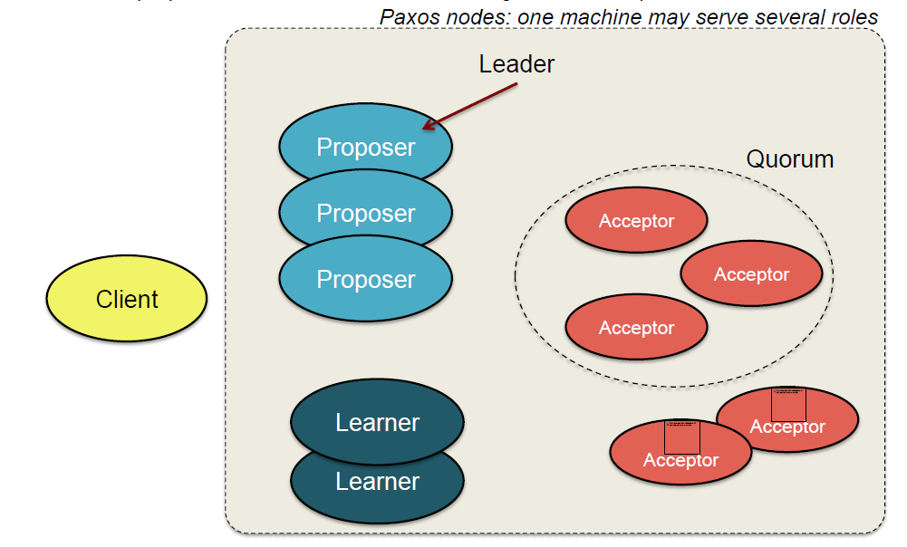
Paxos εν δράση
Ένας proposer εκλέγεται ως leader και δέχεται όλα τα requests

Slide 30
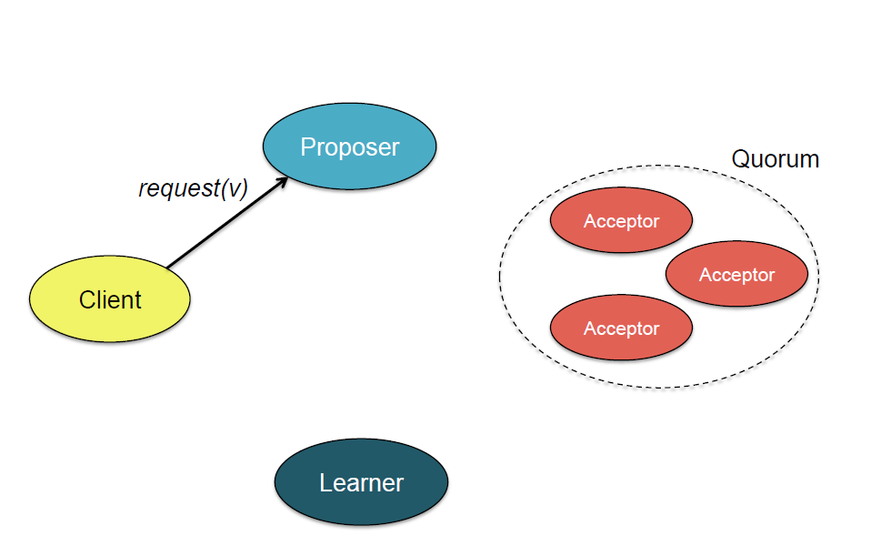
Phase 0
O client στέλνει request στον proposer

Slide 31
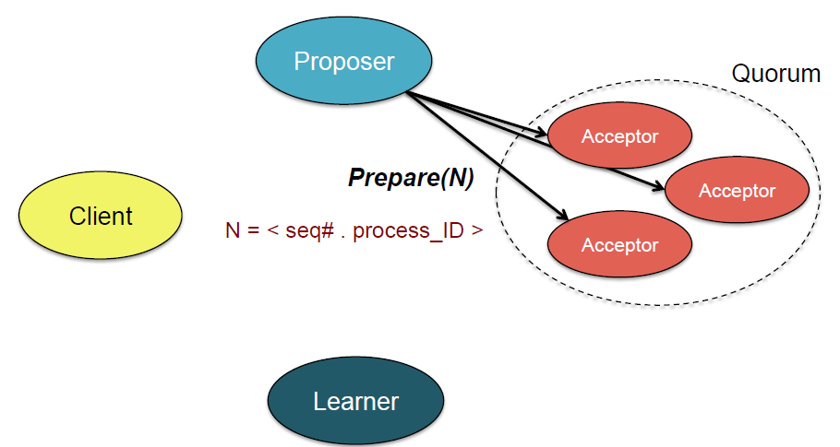
Phase 1a - PREPARE
Proposer: δημιουργεί ένα proposal #N (N λειτουργεί σαν χρονοσφραγίδα Lamport), όπου το Ν είναι μεγαλύτερο από οποιοδήποτε προηγούμενο proposal number που χρησιμοποιήθηκε από τον proposer
Αποστολή σε quorum από Acceptors (όσους μπορεί να προσπελάσει – σίγουρα πλειονότητα)

Slide 32
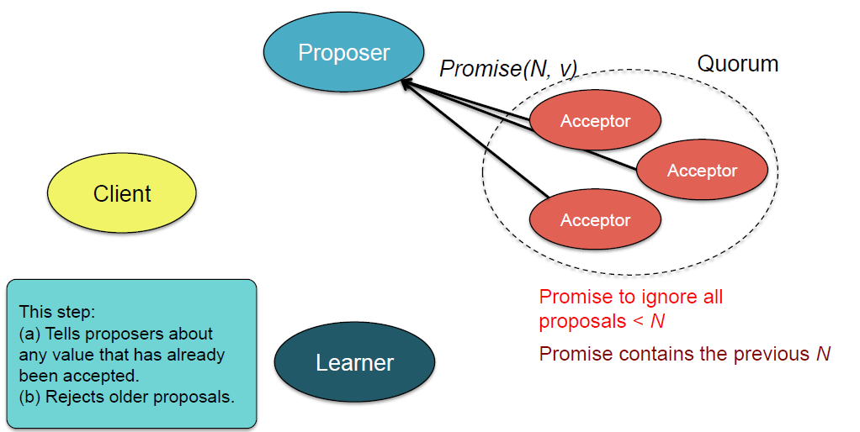
Phase 1a - PROMISE
Acceptor: αν το ID του proposal > οποιοδήποτε προηγούμενο proposal
Υπόσχεται να αγνοήσει όλα τα αιτήματα με ID < N και απαντάει με πληροφορίες για το πιο πρόσφατο proposal που έχει αποδεχτεί
Αλλιώς το απορρίπτει

Slide 33
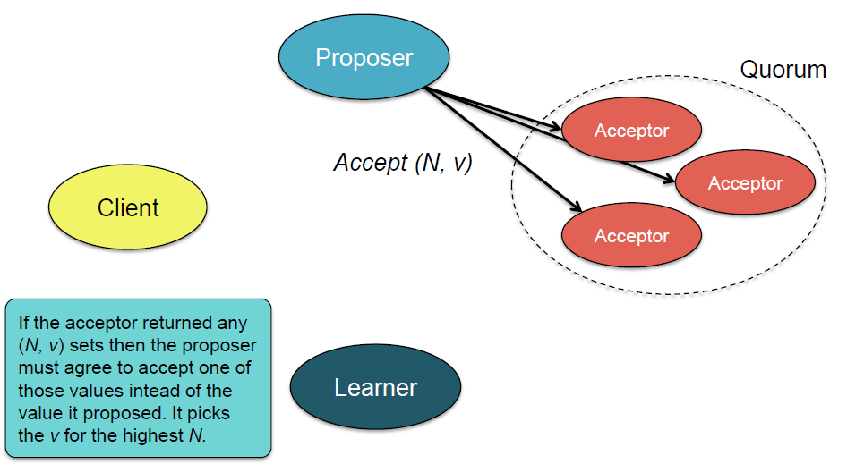
Phase 2a - ACCEPT
Proposer: αν ο proposer λάβει υπόσχεση από την πλειονότητα
Επισυνάπτει την τιμή v στο proposal
Στέλνει accept στο quorum με την επιλεγμένη τιμή
Αν η υπόσχεση ήταν για κάποιο άλλο {N, v}, o proposer ΠΡΕΠΕΙ να το αποδεχτεί

Slide 34
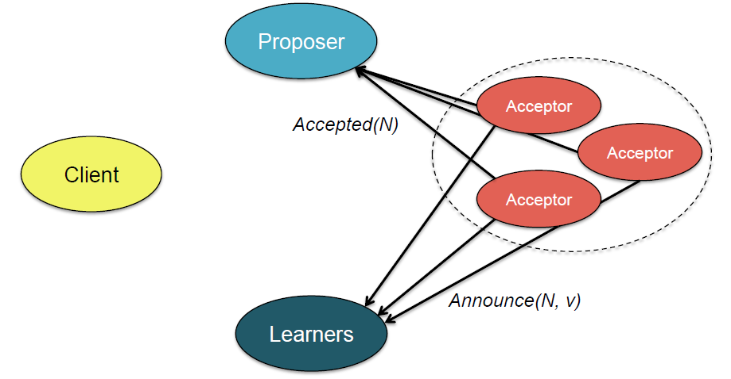
Phase 2b - ANNOUNCE
Acceptor: Αν η υπόσχεση ισχύει ακόμα, ανακοινώνει την τιμή v
Στέλνει μήνυμα Accepted στον Proposer
Αλλιώς αγνοεί το μήνυμα (ή στέλνει NACK)

Slide 35
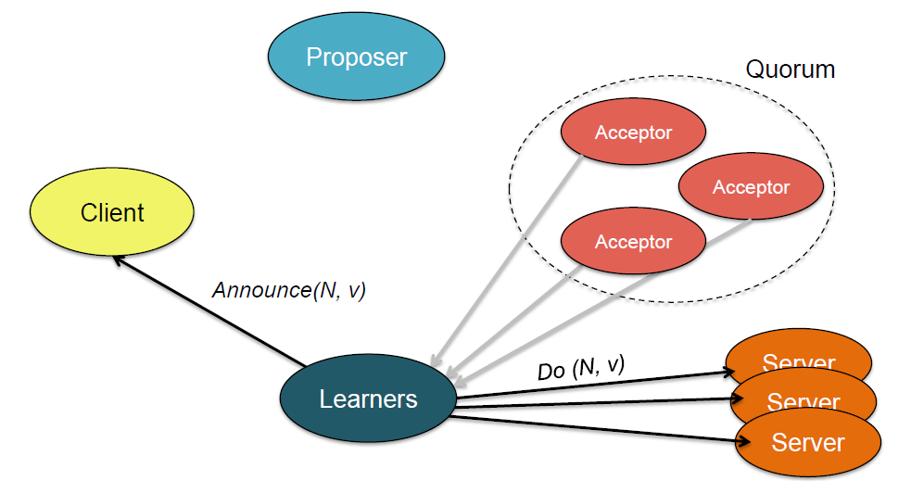
Phase 3
Learner: Απαντά στον client και κάνει τη δουλειά που πρέπει

Slide 36
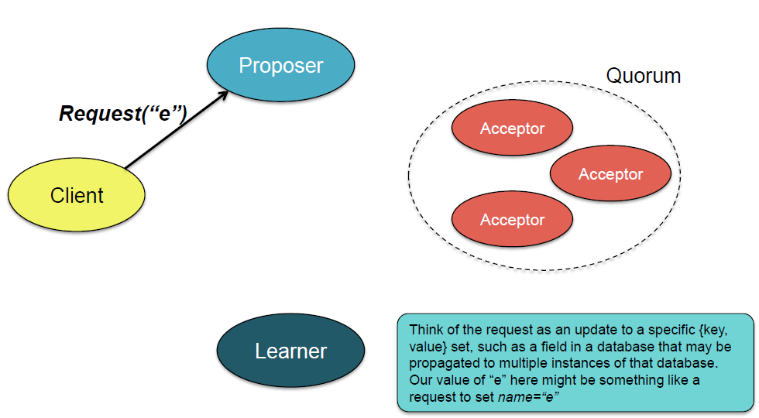
Παράδειγμα 1: phase 0

Slide 37
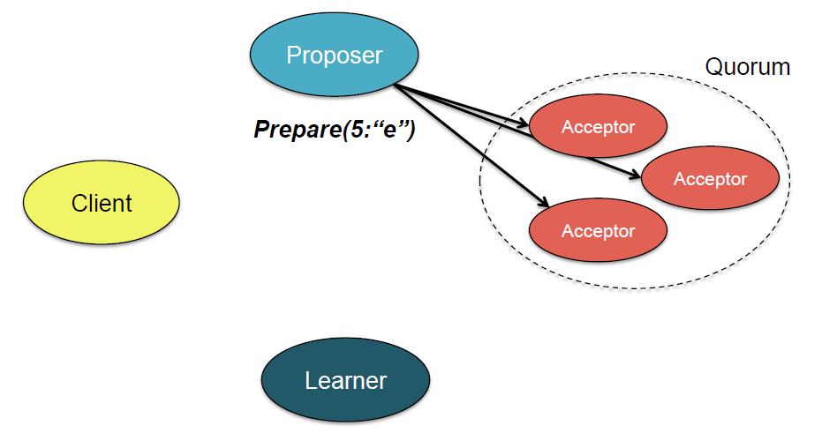
Phase 1a
Proposer: διαλέγει id 5

Slide 38
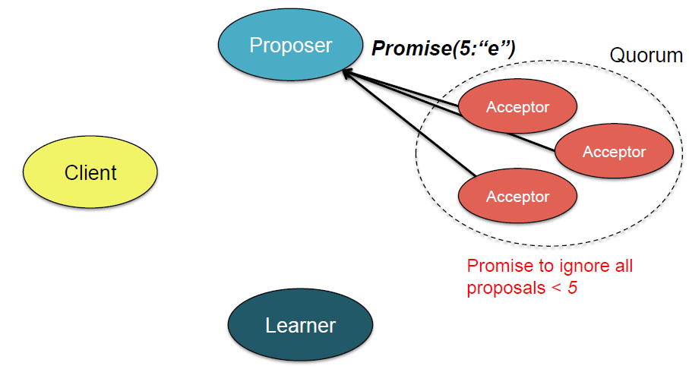
Phase 1b
Acceptor: Αν το 5 είναι το μεγαλύτερο id που έχει δει, στέλνει υπόσχεση να μη δεχτεί μικρότερα ids

Slide 39
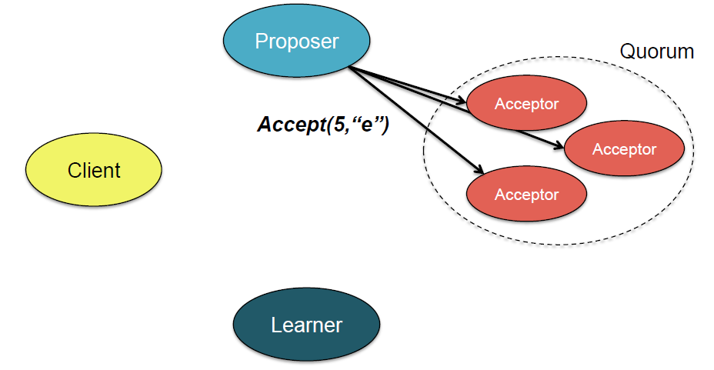
Phase 2a
Proposer: λαμβάνει υπόσχεση από την πλειονότητα των acceptors
Πρέπει να δεχτεί αυτό το <id, value>

Slide 40
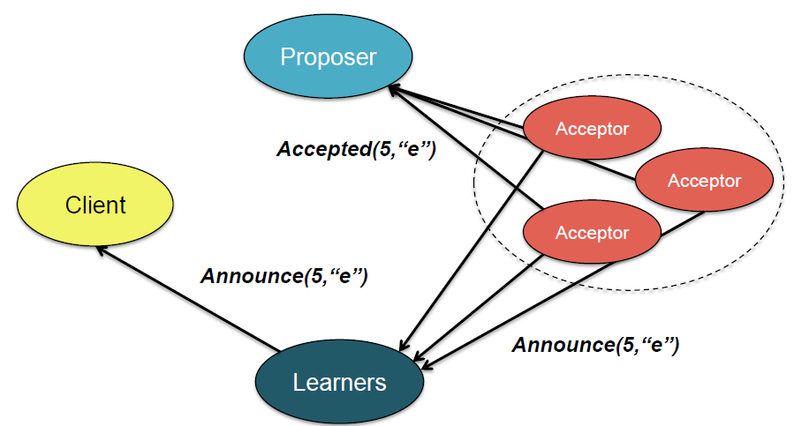
Phase 2b
Acceptor: ανακοινώνουν απόφαση

Slide 41
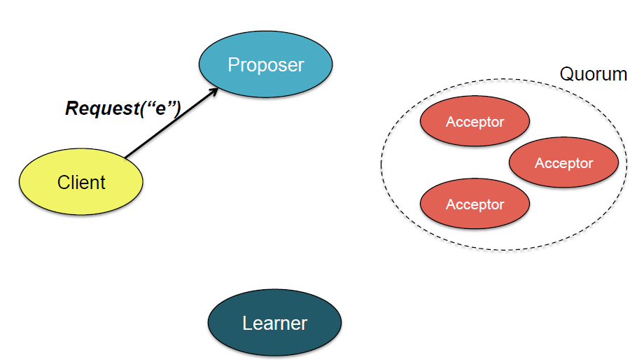
Παράδειγμα 2 – Phase 0

Slide 42
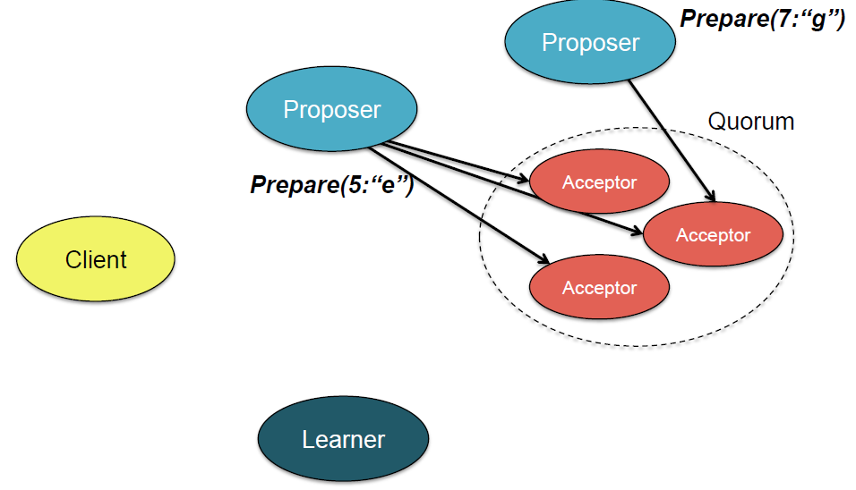
Phase 1a
Ένας acceptor λαμβάνει proposal με μεγαλύτερο id ΠΡΙΝ από το συγκεκριμένο μήνυμα PREPARE
Proposer: Διαλέγει id 5

Slide 43
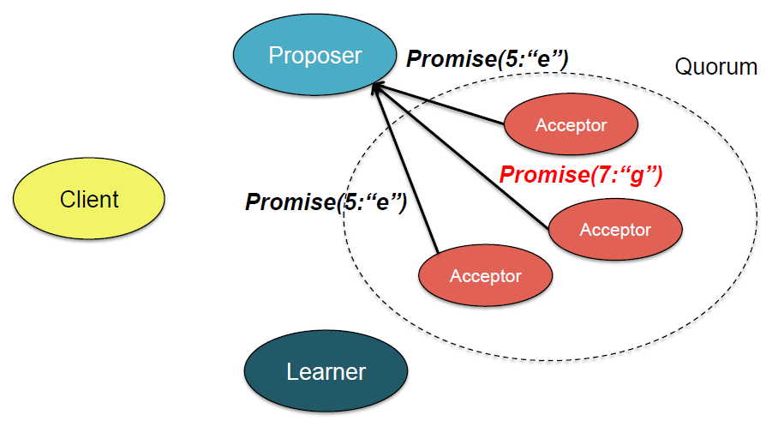
Phase 1b
Acceptor: Καθένας στέλνει υπόσχεση για το μεγαλύτερο id που έχει λάβει

Slide 44
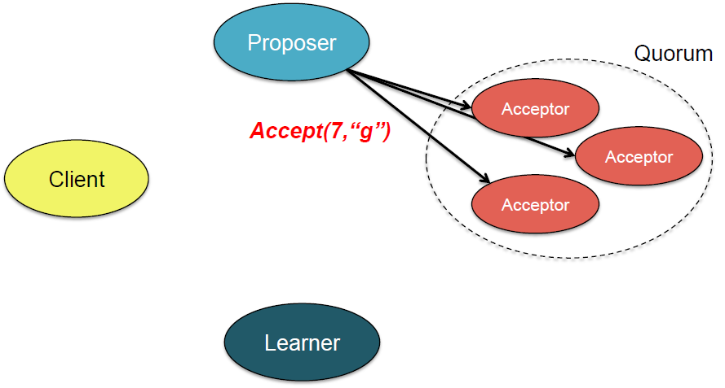
Phase 2a
Proposer: Αν δεχτεί promise για μεγαλύτερο id ΠΡΕΠΕΙ να αλλάξει γνώμη και να αποδεχτεί την τιμή με το μεγαλύτερο id από οποιονδήποτε acceptor

Slide 45
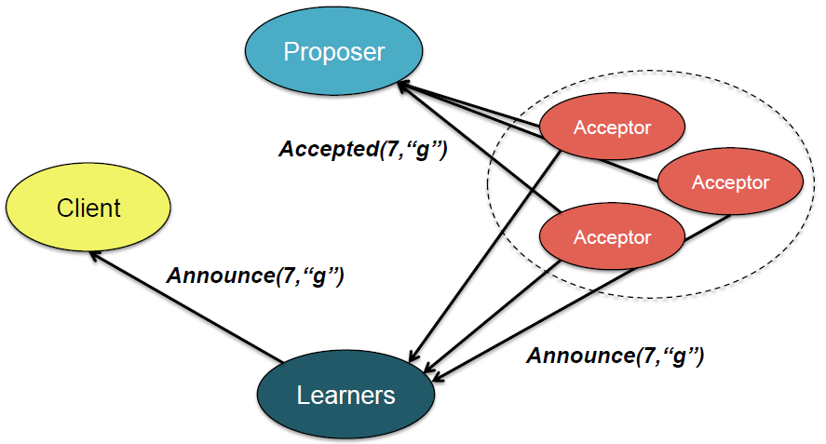
Phase 2b

Slide 46
Συνέχισε να προσπαθείς
Ένα proposal N μπορεί να αποτύχει γιατί
Ένας acceptor μπορεί να έχει δώσει υπόσχεση να αγνοήσει όλα τα proposals με id μικρότερο κάποιου M >N
Ένας proposer δε λαμβάνει quorum από απαντήσεις είτε στη φάση 1b είτε στη φάση 2b
Ο αλγόριθμος τότε πρέπει να ξαναξεκινήσει με μεγαλύτερο proposal id

Slide 47
Επιμύθιο
To Paxos μας επιτρέπει να διασφαλίσουμε συνεπή ολική διάταξη σε σύνολο από events
Events = εντολές, ενέργειες, ενημερώσεις κατάστασης
Κάθε κόμβος θα έχει την τελευταία κατάσταση ή κάποια προηγούμενη εκδοχή της
Χρησιμοποιείται σε:
Cassandra lightweight transactions
Google Chubby lock manager / name server
Google Spanner, Megastore
Microsoft Autopilot cluster management service from Bing
VMware NSX Controller
Amazon Web Services

Slide 48
Σύνοψη του Paxos
Για να κάνεις αλλαγή στο σύστημα:
Λες στον proposer το event που θες να προσθέσεις
Αυτά τα αιτήματα μπορεί να συμβούν ταυτόχρονα
Leader = εκλεγμένος proposer. Δεν είναι απαραίτητος για τη λειτουργία του Paxos, αλλά είναι βελτιστοποίηση για διασφάλιση μοναδικής πηγής από αύξοντες αριθμούς στα proposals
Ο proposer επιλέγει το επόμενο event ID και ζητά από τους acceptors να το φυλάξουν
Αν οποιοσδήποτε acceptor έχει δει μεγαλύτερο event ID, απορρίπτει την πρόταση και επιστρέφει το event ID αυτό
O proposer προσπαθεί ξανά με μεγαλύτερο event ID
Όταν η πλειονότητα των acceptors αποδεχτούν το proposal, τα event στέλνονται στους learners για να αρχίσουν να ενεργούν (π.χ., να ενημερώσουν την κατάσταση του συστήματος)
Fault tolerant: χρειαζόμαστε 2k+1 servers για k fault tolerance

